Slide 1
Дарья Леушина
Квиз «Банковские услуги»

Slide 2
1 раунд Разминка

Slide 3
ПРАВИЛА ПЕРВОГО РАУНДА
12 ВОПРОСОВ
НА КАЖДЫЙ ВОПРОС 60 СЕКУНД
ПРАВИЛЬНЫЙ ОТВЕТ +1 БАЛЛ
НЕПРАВИЛЬНЫЙ ОТВЕТ 0 БАЛЛОВ
В КОНЦЕ РАУНДА ВОПРОСЫ НЕ ПОВТОРЯЮТСЯ

Slide 4
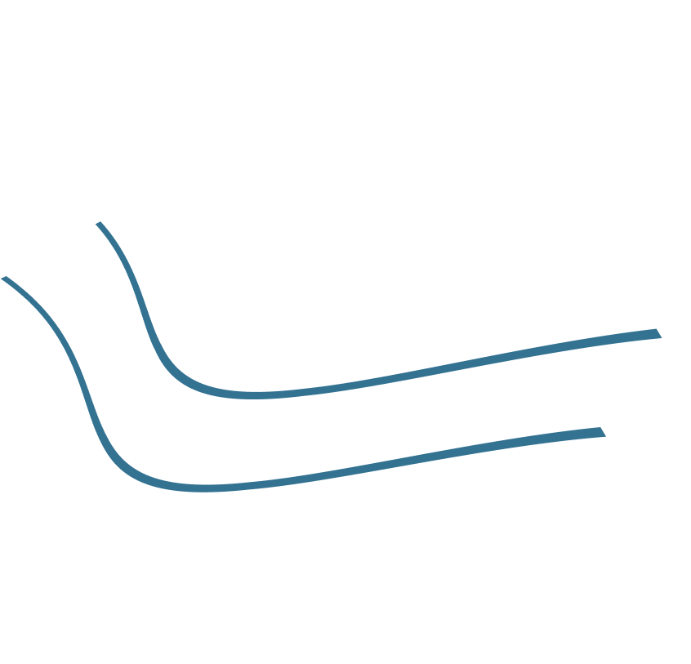
1 ВОПРОС
По какому кредиту обычно ниже процентная ставка?
А) Ипотека
Б) Потребительский кредит
В) Автокредит

Slide 5
2 ВОПРОС
Лестничный накопительный счет – это…
А) Счет, открытый с целью накопить на лестницу
Б) Счет с изменяющейся ставкой
В) Счет с постоянной ставкой

Slide 6
3 ВОПРОС
Какая схема погашения кредитов выгоднее для банка?
А) Дифференцированные платежи
Б) Аннуитетные платежи
В) Дифференцированные и аннуитетные платежи всегда приносят одинаковую прибыль банкам

Slide 7
4 ВОПРОС
Где в Древнем Риме чаще всего можно было встретить слово "депозит"?
А) На кладбище
Б) В Колизее
В) В магистрате
Г) На рудниках

Slide 8
5 ВОПРОС
Что такое POS-кредит?
А) Кредит на покупку Playstation
Б) Кредитная карта с грейс-периодом
В) Кредит в точке продаж (магазине)
Г) Беспроцентная рассрочка

Slide 9
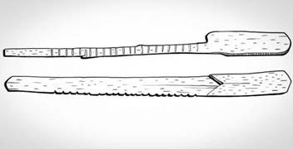
6 ВОПРОС
Перед вами парные предметы, которые в Германии шестнадцатого века использовались, например, владельцами и посетителями кабаков. Эти предметы считаются прообразом
А) Сберегательного сертификата
Б) Платежного чека
В) Кредитной карты
Г) Калькулятора

Slide 10
7 ВОПРОС
Как называется финансовая услуга, суть которой сводится к перекредитованию на более выгодных условиях?
А) Кредитная история
Б) Кредитные каникулы
В) Рефинансирование
Г) Консолидация задолженностей

Slide 11
8 ВОПРОС
Какие вклады называют «спящими»?
А) Открытые в банке, у которого впоследствии была отозвана лицензия
Б) Вклады до востребования
В) Вклады, по которым запрещено пополнение или частичное снятие
Г) Невостребованные вклады

Slide 12
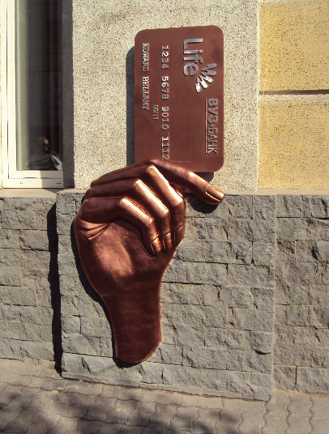
9 ВОПРОС
Первый и единственный в мире памятник пластиковой банковской карте находится в этом российском городе:
А) Красноярск
Б) Москва
В) Новосибирск
Г) Екатеринбург

Slide 13
10 ВОПРОС
Какую услугу рекламирует этот рекламный плакат?
А) Вклад
Б) Ипотека
В) Автокредит
Г) Накопительный счет

Slide 14
11 ВОПРОС
Термин кредит образован от латинского слова credere, означающего это
А) Доверять
Б) Зарабатывать
В) Распределять
Г) Оценивать

Slide 15
12 ВОПРОС
Выберите верное утверждение
А) Доход по вкладу – это пассивный доход
Б) Процентные ставки по вкладам, открытым дистанционно и в офисе банка, не могут отличаться
В) Досрочное закрытие вклада не ведет к потере большей части дохода по нему
Г) При автоматической пролонгации вклада условия по нему всегда сохраняются прежними

Slide 16
1 РАУНД ОТВЕТЫ

Slide 17
1 ВОПРОС
По какому кредиту обычно ниже проценты?
А) Ипотека
Проценты по такому кредиту обычно ниже, так как он предоставляется на очень долгий срок (банк сможет больше заработать).

Slide 18
2 ВОПРОС
Лестничный накопительный счет – это…
Б) Счет с изменяющейся ставкой
Обычно это маркетинговый ход, с помощью которого банкиры стимулируют клиентов хранить деньги как можно дольше.

Slide 19
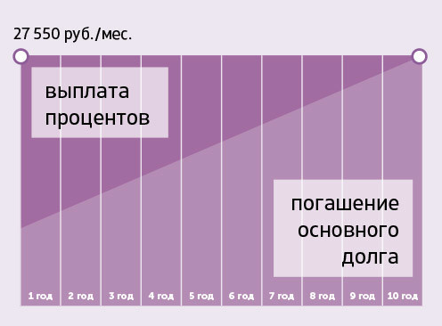
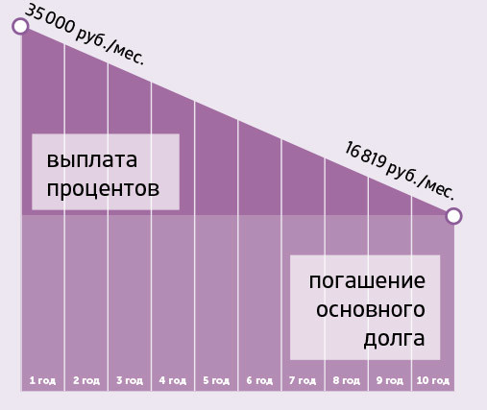
3 ВОПРОС
Какая схема погашения кредитов выгоднее для банка?
Б) Аннуитетные платежи

Slide 20
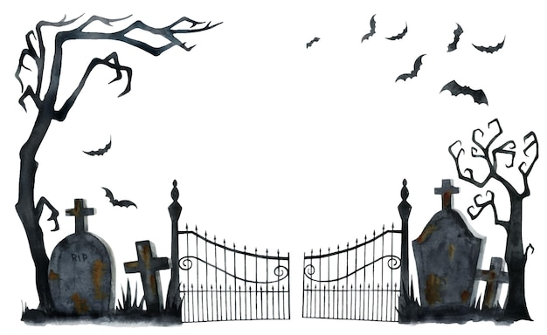
4 ВОПРОС
Где в Древнем Риме чаще всего можно было встретить слово "депозит"?
А) На кладбище
Dipositus — здесь покоится.

Slide 21
5 ВОПРОС
Что такое POS-кредит?
В) Кредит в точке продаж (магазине)
Сокращение от «point of sales», т.е. точка продаж.
POS-кредиты экономят время и силы заемщика. Но главная опасность таких кредитов — у вас нет времени все как следует изучить и обдумать предложение. Процентные ставки по банковским POS-кредитам обычно ниже, чем по кредитным картам, но выше, чем по потребительским кредитам, оформленным в том же банке напрямую.

Slide 22
6 ВОПРОС
Эти предметы считаются прообразом
В) Кредитной карты
На деревяшках одновременно делались зарубки о взятом в долг. Одна из них хранилась у заемщика, другая — у кредитора, что исключало мошенничество. По погашении долга палочки уничтожались.

Slide 23
7 ВОПРОС
Как называется финансовая услуга, суть которой сводится к перекредитованию на более выгодных условиях?
В) Рефинансирование
Это банковская услуга, которая позволяет взять новый кредит, чтобы полностью или частично погасить старый.

Slide 24
8 ВОПРОС
Какие вклады называют «спящими»?
Г) Невостребованные вклады
Вклады, за которыми долгое время никто не обращается. Обычно это происходит потому, что владелец умер, а наследников нет. Иногда человек переезжает в другую страну и физически не может вернуться за вкладом. Даже если за вкладом никто не приходит долгие годы, присвоить деньги клиента банк не имеет права.

Slide 25
9 ВОПРОС
Первый и единственный в мире памятник пластиковой банковской карте находится в этом российском городе:
Г) Екатеринбург
На карте выгравировано имя писателя-фантаста Эдварда Беллами, который ещё 1888 году в романе «Взгляд в прошлое» первым выдвинул идею кредитных карточек.

Slide 26
10 ВОПРОС
Какую услугу рекламирует этот рекламный плакат?
Б) Ипотека
Кредит на улучшение жилищных условий.

Slide 27
11 ВОПРОС
Термин кредит образован от латинского слова credere, означающего это
А) Доверять
Кредит или credit на латыни можно перевести дословно как «Он верит».

Slide 28
12 ВОПРОС
Выберите верное утверждение
А) Доход по вкладу – это пассивный доход
Пассивный доход — это когда деньги приносят новые деньги без вашего постоянного участия.

Slide 29
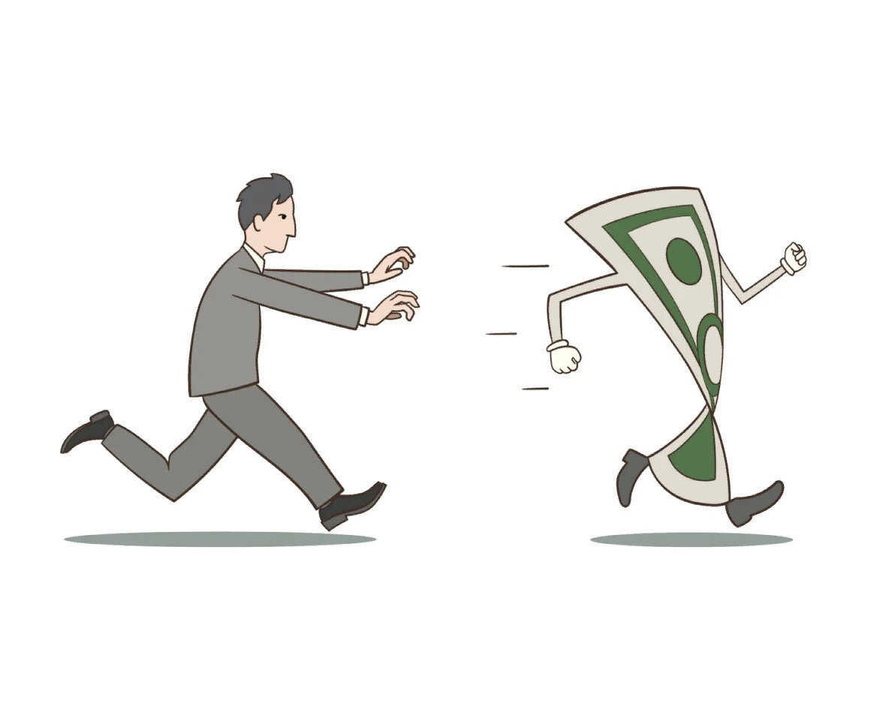
2 раунд Гонка

Slide 30
ПРАВИЛА ВТОРОГО РАУНДА
БЛАНК НА 10 ВОПРОСОВ
НА КАЖДЫЙ ВОПРОС 2 МИНУТЫ
В КОНЦЕ РАУНДА ВОПРОСЫ ПОВТОРЯЮТСЯ
ПРАВИЛЬНЫЙ ОТВЕТ +2 БАЛЛА
НЕПРАВИЛЬНЫЙ ОТВЕТ -1 БАЛЛ

Slide 31
1 ВОПРОС
КАК СООТНОСЯТСЯ ПОНЯТИЯ ВКЛАД И ДЕПОЗИТ?

Slide 32
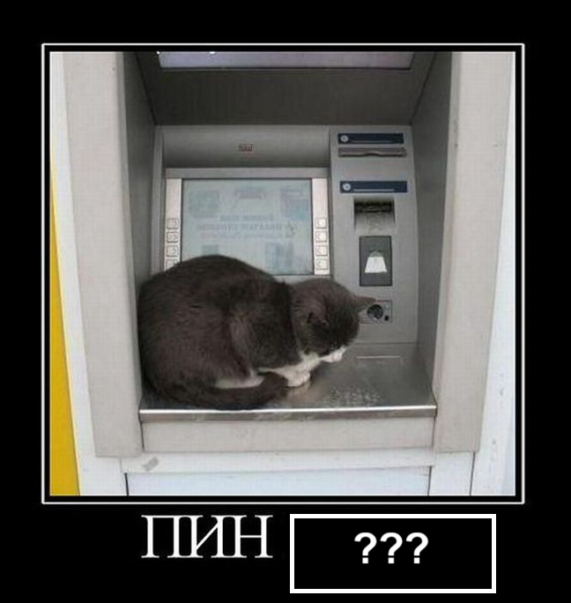
2 ВОПРОС
Демотиватор — разновидность плаката, состоящий из картинки в чёрной рамке и комментирующей её надписи. Как правило, это шутливая пародия на традиционные мотивационные плакаты. Какое слово скрыто на демотиваторе?

Slide 33
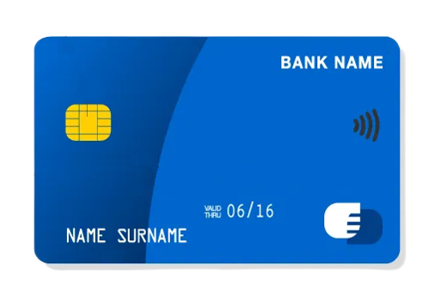
3 ВОПРОС
ЧЕГО НЕ ХВАТАЕТ? ЗАПИШИТЕ ДВА СЛОВА.

Slide 34
4 ВОПРОС
КАКАЯ УСЛУГА ЗАШИФРОВНА В ЭТИХ ИЗОБРАЖЕНИЯХ?
ЗАПИШИТЕ ОДНО СЛОВО.

Slide 35
5 ВОПРОС
Банк России выпускает серию монет «Выдающиеся личности России». Монета на изображении вышла к 200-летию со дня рождения этого русского поэта

Slide 36
6 ВОПРОС
Что обозначает слово «каша» в банковском слэнге? Запишите одно слово.

Slide 37
7 ВОПРОС
В 2025 году на Госуслугах появилась новая услуга, направленная на борьбу с мошенничеством. За первые 10 дней ею воспользовались более 5 млн человек. Запишите в ответе словосочетание.

Slide 38
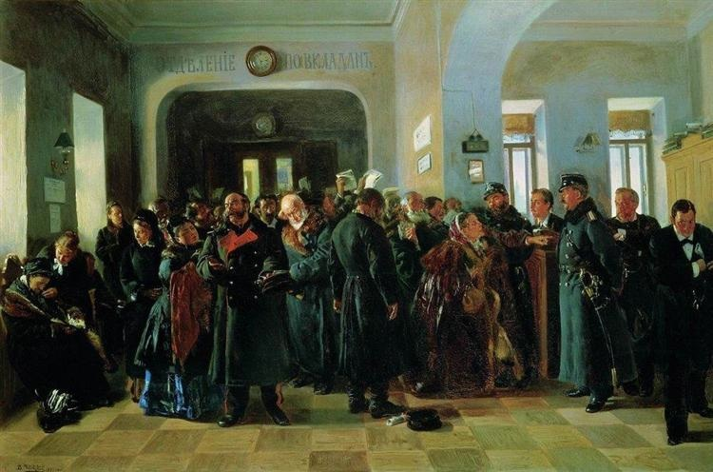
8 ВОПРОС
На картине Владимира Маковского «Крах Банка» изображены ОНИ. Назовите ИХ одним словом во множественном числе.

Slide 39
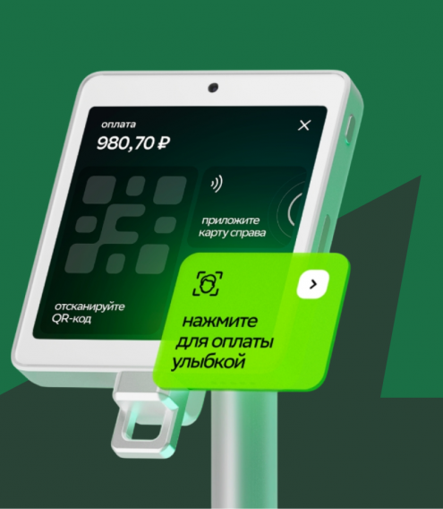
9 ВОПРОС
Как одним словом называются уникальные физиологические данные, с помощью которых банки идентифицируют плательщика?

Slide 40
10 ВОПРОС
Какой счет позволяет осуществлять куплю-продажу этих активов не в физическом виде?
Запишите аббревиатуру.

Slide 41
2 РАУНД ПОВТОР

Slide 42
1 ВОПРОС
КАК СООТНОСЯТСЯ ПОНЯТИЯ ВКЛАД И ДЕПОЗИТ?

Slide 43
2 ВОПРОС
Демотиватор — разновидность плаката, состоящий из картинки в чёрной рамке и комментирующей её надписи. Как правило, это шутливая пародия на традиционные мотивационные плакаты. Какое слово скрыто на демотиваторе?

Slide 44
3 ВОПРОС
ЧЕГО НЕ ХВАТАЕТ? ЗАПИШИТЕ ДВА СЛОВА.

Slide 45
4 ВОПРОС
КАКАЯ УСЛУГА ЗАШИФРОВНА В ЭТИХ ИЗОБРАЖЕНИЯХ?
ЗАПИШИТЕ ОДНО СЛОВО.

Slide 46
5 ВОПРОС
Банк России выпускает серию монет «Выдающиеся личности России». Монета на изображении вышла к 200-летию со дня рождения этого русского поэта

Slide 47
6 ВОПРОС
Что обозначает слово «каша» в банковском слэнге? Запишите одно слово.

Slide 48
7 ВОПРОС
В 2025 году на Госуслугах появилась новая услуга, направленная на борьбу с мошенничеством. За первые 10 дней ею воспользовались более 5 млн человек. Запишите в ответе словосочетание.

Slide 49
8 ВОПРОС
На картине Владимира Маковского «Крах Банка» изображены ОНИ. Назовите ИХ одним словом во множественном числе.

Slide 50
9 ВОПРОС
Как одним словом называются уникальные физиологические данные, с помощью которых банки идентифицируют плательщика?

Slide 51
10 ВОПРОС
Какой счет позволяет осуществлять куплю-продажу этих активов не в физическом виде?
Запишите аббревиатуру.

Slide 52
2 РАУНД ОТВЕТЫ

Slide 53
1 ВОПРОС
КАК СООТНОСЯТСЯ ПОНЯТИЯ ВКЛАД И ДЕПОЗИТ?
Ответ: Б
Вклад
Депозит

Slide 54
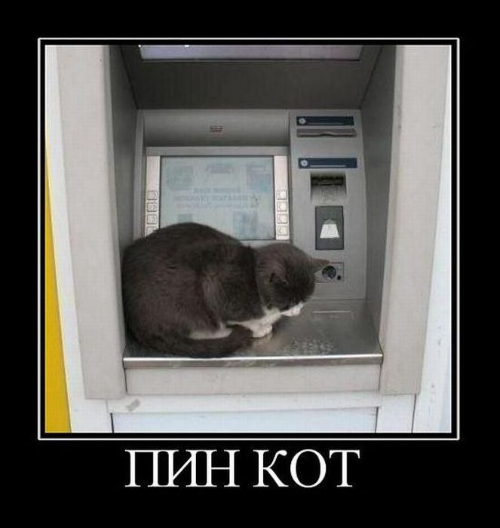
2 ВОПРОС
Демотиватор — разновидность плаката, состоящий из картинки в чёрной рамке и комментирующей её надписи. Как правило, это шутливая пародия на традиционные мотивационные плакаты. Какое слово скрыто на демотиваторе?

Slide 55
3 ВОПРОС
ЧЕГО НЕ ХВАТАЕТ? ЗАПИШИТЕ ДВА СЛОВА.
Ответ: номер карты

Slide 56
4 ВОПРОС
КАКАЯ УСЛУГА ЗАШИФРОВНА В ЭТИХ ИЗОБРАЖЕНИЯХ?
ЗАПИШИТЕ ОДНО СЛОВО.
Ответ: ипотека

Slide 57
5 ВОПРОС
Банк России выпускает серию монет «Выдающиеся личности России». Монета на изображении посвящена этому русскому поэту

Slide 58
6 ВОПРОС
Что обозначает слово «каша» в банковском слэнге? Запишите одно слово.
Ответ: кэшбэк

Slide 59
7 ВОПРОС
В 2025 году на Госуслугах появилась новая услуга, направленная на борьбу с мошенничеством. За первые 10 дней ею воспользовались более 5 млн человек. Запишите ее двумя словами.
Ответ: самозапрет на кредиты

Slide 60
8 ВОПРОС
На картине Владимира Маковского «Крах Банка» изображены ОНИ. Назовите ИХ одним словом во множественном числе.
Ответ: вкладчики

Slide 61
9 ВОПРОС
Как одним словом называются уникальные физиологические данные, с помощью которых банки идентифицируют плательщика?
Ответ: биометрия

Slide 62
10 ВОПРОС
Какой счет позволяет осуществлять куплю-продажу этих активов не в физическом виде?
Запишите аббревиатуру.
Ответ: ОМС
Обезличенный металлический счет

Slide 63
3 раунд Последний шанс

Slide 64
ПРАВИЛА ВТОРОГО РАУНДА
БЛАНК НА 8 ВОПРОСОВ
НА КАЖДЫЙ ВОПРОС 2 МИНУТЫ
В КОНЦЕ РАУНДА ВОПРОСЫ ПОВТОРЯЮТСЯ
ПРАВИЛЬНЫЙ ОТВЕТ +2 БАЛЛА БЕЗ СТАВКИ
НЕПРАВИЛЬНЫЙ ОТВЕТ -1 БАЛЛ БЕЗ СТАВКИ
ПРАВИЛЬНЫЙ ОТВЕТ +3 БАЛЛА СО СТАВКОЙ
МОЖНО СДЕЛАТЬ СТАВКУ
НЕПРАВИЛЬНЫЙ ОТВЕТ -2 БАЛЛА СО СТАВКОЙ

Slide 65
1 ВОПРОС
Согласно одному расхожему выражению, вклад — это лучший способ превратить ЕГО в деньги.
Назовите ЕГО одним словом.

Slide 66
2 ВОПРОС
В рекламном ролике одного банка, в котором шла речь о новых депозитах, ОНИ устроили акцию протеста. ИХ требования были отклонены, поскольку процентов они не дают. После этого одна из НИХ разбилась. Назовите ИХ одним словом.

Slide 67
3 ВОПРОС
В 1969 году один иностранный банк дал в газете следующее объявление: "Филиал банка откроет свои двери 3 сентября 1969 года и больше никогда не закроет их".
Какой объект, связанный с банком, рекламировало это объявление?

Slide 68
4 ВОПРОС
Во время венецианского карнавала XVII-XVIII веков существовало требование ДЕЛАТЬ ЭТО в тех местах, где происходили любые азартные игры. Это делалось в интересах кредиторов. Что нужно было делать игрокам?

Slide 69
5 ВОПРОС
В Гане существует такая проблема, что члены семьи неконтролируемо расходуют деньги. Поэтому женщины, ведущие семейный бюджет, часто используют систему, известную как «су-су». Она работает так: специальный человек каждый день посещает дома, и женщины, по желанию, могут отдавать ему небольшую сумму денег на хранение. За услугу этот человек раз в месяц берёт комиссию, а остальное – хранит у себя до востребования.
Роль какого современного финансового института выполняет человек, ходящий по домам? Ответ запишите одним словом.

Slide 70
6 ВОПРОС
История одного финансового инструмента начинается с небольшого займа в размере 27 долларов, который в частном порядке выдал один учёный-исследователь 42 женщинам в Бангладеш на развитие их дела.
Запишите аббревиатуру разновидности финансовой организации, которая осуществляет подобную деятельность в России.

Slide 71
7 ВОПРОС
Как называется продажа одного финансового продукта (услуги) под видом другого? Назовите одним словом английского происхождения.

Slide 72
8 ВОПРОС
В средневековых индийских судебниках говорилось, что должники, не выплатившие все свои долги, впоследствии СДЕЛАЮТ ЭТО в домах своих кредиторов. В Древней Греции ЭТО ДЕЛАЛИ многие педагоги. Ответьте двумя словами, начинающимися на одну и ту же букву: что такое "СДЕЛАТЬ ЭТО"?

Slide 73
3 РАУНД ПОВТОР

Slide 74
1 ВОПРОС
Согласно одному расхожему выражению, вклад — это лучший способ превратить ЕГО в деньги.
Назовите ЕГО одним словом.

Slide 75
2 ВОПРОС
В рекламном ролике одного банка, в котором шла речь о новых депозитах, ОНИ устроили акцию протеста. ИХ требования были отклонены, поскольку процентов ОНИ не дают. После этого одна из НИХ разбилась. Назовите ИХ одним словом.

Slide 76
3 ВОПРОС
В 1969 году один иностранный банк дал в газете следующее объявление: "Филиал банка откроет свои двери 3 сентября 1969 года и больше никогда не закроет их".
Какой объект, связанный с банком, рекламировало это объявление?

Slide 77
4 ВОПРОС
Во время венецианского карнавала XVII-XVIII веков существовало требование ДЕЛАТЬ ЭТО в тех местах, где происходили любые азартные игры. Это ДЕЛАЛОСЬ в интересах кредиторов. Что нужно было делать игрокам?

Slide 78
5 ВОПРОС
В Гане существует такая проблема, что члены семьи неконтролируемо расходуют деньги. Поэтому женщины, ведущие семейный бюджет, часто используют систему, известную как «су-су». Она работает так: специальный человек каждый день посещает дома, и женщины, по желанию, могут отдавать ему небольшую сумму денег на хранение. За услугу этот человек раз в месяц берёт комиссию, а остальное – хранит у себя до востребования.
Роль какого современного финансового института выполняет человек, ходящий по домам? Ответ запишите одним словом.

Slide 79
6 ВОПРОС
История одного финансового инструмента начинается с небольшого займа в размере 27 долларов, который в частном порядке выдал один учёный-исследователь 42 женщинам в Бангладеш на развитие их дела.
Запишите аббревиатуру разновидности финансовой организации, которая осуществляет подобную деятельность в России.

Slide 80
7 ВОПРОС
Как называется продажа одного финансового продукта (услуги) под видом другого, зачастую связанная с введением потребителя в заблуждение? Назовите одним словом английского происхождения.

Slide 81
8 ВОПРОС
В средневековых индийских судебниках говорилось, что должники, не выплатившие все свои долги, впоследствии СДЕЛАЮТ ЭТО в домах своих кредиторов. В Древней Греции ЭТО ДЕЛАЛИ многие педагоги. Ответьте двумя словами, начинающимися на одну и ту же букву: что такое "СДЕЛАТЬ ЭТО"?

Slide 82
3 РАУНД ОТВЕТЫ

Slide 83
1 ВОПРОС
Согласно одному расхожему выражению, вклад — это лучший способ превратить ЕГО в деньги.
Назовите ЕГО одним словом.
Ответ: время

Slide 84
2 ВОПРОС
В рекламном ролике одного банка, в котором шла речь о новых депозитах, ОНИ устроили акцию протеста. ИХ требования были отклонены, поскольку процентов они не дают. После этого одна из НИХ разбилась. Назовите ИХ одним словом.
Ответ: копилки

Slide 85
3 ВОПРОС
В 1969 году один иностранный банк дал в газете следующее объявление: "Филиал банка откроет свои двери 3 сентября 1969 года и больше никогда не закроет их".
Какой объект, связанный с банком, рекламировало это объявление?
Ответ: банкомат

Slide 86
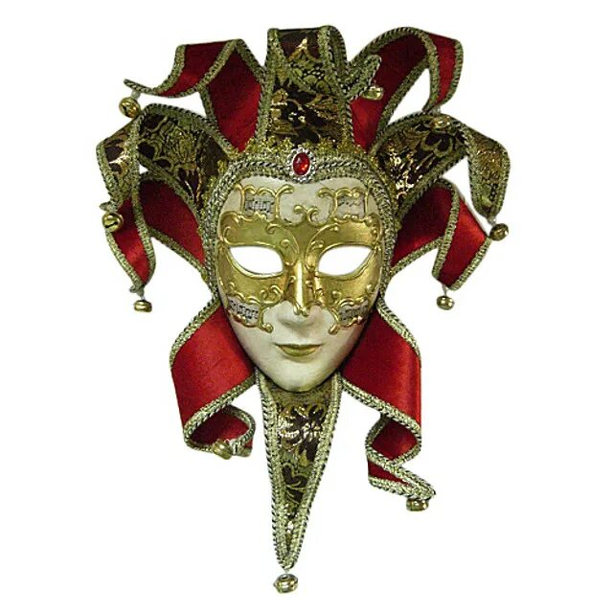
4 ВОПРОС
Во время венецианского карнавала XVII-XVIII веков существовало требование ДЕЛАТЬ ЭТО в тех местах, где происходили любые азартные игры. Это делалось в интересах кредиторов. Что нужно было делать игрокам?
Ответ: снимать маску

Slide 87
5 ВОПРОС
В Гане существует такая проблема, что члены семьи неконтролируемо расходуют деньги. Поэтому женщины, ведущие семейный бюджет, часто используют систему, известную как «су-су». Она работает так: специальный человек каждый день посещает дома, и женщины, по желанию, могут отдавать ему небольшую сумму денег на хранение. За услугу этот человек раз в месяц берёт комиссию, а остальное – хранит у себя до востребования.
Роль какого современного финансового института выполняет человек, ходящий по домам? Ответ запишите одним словом.
Ответ: банк

Slide 88
6 ВОПРОС
История одного финансового инструмента начинается с небольшого займа в размере 27 долларов, который в частном порядке выдал один учёный-исследователь 42 женщинам в Бангладеш на развитие их дела.
Запишите аббревиатуру разновидности финансовой организации, которая осуществляет подобную деятельность в России.
Ответ: МФО

Slide 89
7 ВОПРОС
Как называется продажа одного финансового продукта (услуги) под видом другого? Назовите одним словом английского происхождения.
Ответ: Мисселинг
Мисселинг не всегда является прямым нарушением закона. Формально клиент соглашается на сделку и подписывает договор, однако он делает это, основываясь на недостоверной или неполной информации.

Slide 90
8 ВОПРОС
В средневековых индийских судебниках говорилось, что должники, не выплатившие все свои долги, впоследствии СДЕЛАЮТ ЭТО в домах своих кредиторов. В Древней Греции ЭТО ДЕЛАЛИ многие педагоги. Ответьте двумя словами, начинающимися на одну и ту же букву: что такое "СДЕЛАТЬ ЭТО"?
Ответ: родятся рабами

Slide 91
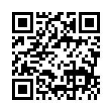
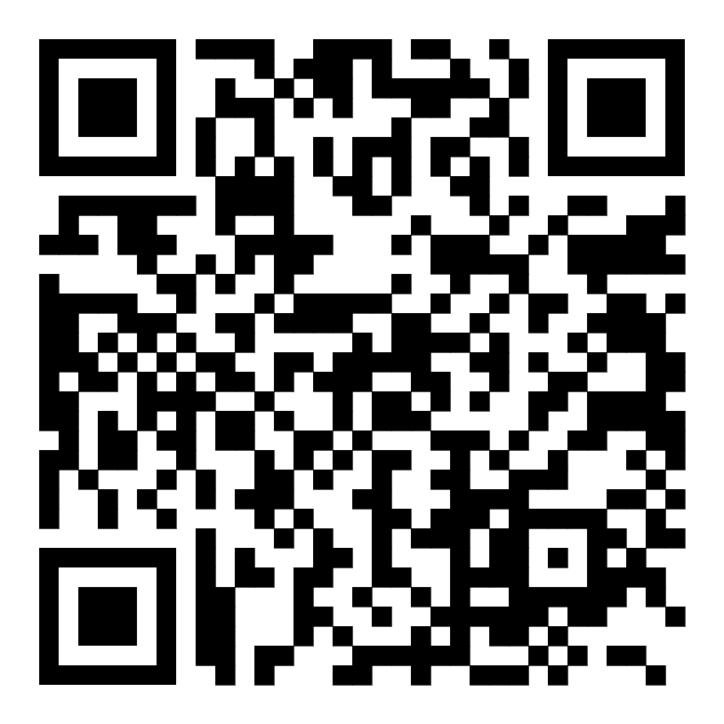
ГРУППА
ФМЦ НИУ ВШЭ
ЭЛЕКТРОННАЯ ПОЧТА

